Slide 1
«Профориентационная игра, как средство формирования представлений о мире профессий у детей старшего дошкольного возраста»
Выполнили:
Воспитатель: Куртина И.В.
Старший воспитатель: Сыравнева Е.А.
МБДОУ «Детский сад № 24»

Slide 2
Что такое профессиональная ориентация?
Это система мероприятий, направленных на выявление личностных особенностей, интересов и способностей каждого человека для оказания ему помощи в разумном выборе профессии, наиболее соответствующих его индивидуальным возможностям.

Slide 3
Профориентация дошкольников – это новое, малоизученное направление в психологии и педагогике.
Ознакомление с трудом взрослых и с окружающим миром происходит уже в младшем дошкольном возрасте, когда дети через художественную литературу, игры, общение с взрослыми и через средства массовой информации узнают о разных профессиях.

Slide 4
Инновационные технологии — это система методов, способов, приёмов обучения, воспитательных средств, направленных на достижение позитивного результата за счёт динамичных изменений в личностном развитии ребёнка в современных социокультурных условиях.

Slide 5
Актуальность
Неотъемлемым условием всестороннего, полноценного развития ребенка дошкольного возраста, согласно ФГОС ДО, является ориентация детей дошкольного возраста в мире профессий и в труде взрослых .
Процесс профориентации рассматривается как средство адаптации дошкольника к многообразию мира профессий и обособления его в нем.

Slide 6
Цель опыта:
Ранняя профориентация является приобщением дошкольников к ценностям труда и профессиональной деятельности человека.

Slide 7
Задачи опыта
Формирование представления о труде и значимости отдельных профессий в жизни общества;
воспитание уважения к результатам труда людей разных профессий;
обогащение тематики профессионально-ролевых игр детей;
обучение детей способам взаимодействия со сверстниками в командных играх;
расширение словарного запаса детей по теме «Профессии».

Slide 8
Образовательные технологии
Формирование представлений дошкольников о мире труда и профессий – это актуальный процесс в современном мире, который необходимо строить с учётом современных образовательных технологий.

Slide 9
Образовательные технологии
Проектная деятельность
Интегрированное обучение
Исследовательская деятельность
Организация сюжетно-ролевых игр

Slide 10
Технология проектной деятельности
Проектная деятельность – это деятельность с определенной целью, по определенному плану для решения поисковых, исследовательских, практических задач по любому направлению содержания образования.

Slide 11
Технология исследовательской деятельности
Исследовательская деятельность – это особый вид интеллектуально-творческой деятельности, порождаемый в результате функционирования механизмов поисковой активности и строящийся на базе исследовательского поведения. .

Slide 12
Технология исследовательской деятельности
Типы исследования:
- опыты (экспериментирование) – освоение причинно-следственных связей и отношений;
- коллекционирование (классификационная работа) – освоение родовидовых отношений.

Slide 13
Педагогическая технология организации сюжетно-ролевых игр
Игра – это самая свободная, естественная форма погружения в реальную (или воображаемую) действительность с целью её изучения, проявления собственного «Я», творчества, активности, самостоятельности, самореализации.

Slide 14
Технология интегрированного обучения
Интеграция – это состояние (или процесс, ведущий к такому состоянию) связанности, взаимопроникновения и взаимодействия отдельных образовательных областей содержания дошкольного образования, обеспечивающее целостность.

Slide 15
Работа по ранней профориентации дошкольников строится с учётом следующих принципов:
1. Принцип личностно ориентированного взаимодействия
2. Принцип доступности, достоверности и научности знаний.
3. Принцип открытости
4. Принцип диалогичности
5. Принцип активного включения детей в практическую деятельность
6. Принцип рефлексивности.
7. Принцип регионального компонента.

Slide 16
ПРОГРАММА: «МИР ПРОФЕССИЙ»

Slide 17
ПРОГРАММА «МИР ПРОФЕССИЙ»
I БЛIО– вы на вкус!
вкус!
I блок
«Все работы хороши
– выбирай на вкус!»
II блок:
«Дом, в котором я живу»
К
КВЕСТ - ИГРА
I на вкус!
–
IV блок:
«Профессии моей семьи»
III блок:
«Мои друзья»

Slide 18
Цели и задачи программы
Цель: Сформировать у детей позитивные установки и уважительное отношение к разным видам профессий.
Задачи:
формирование представления о социальной роли труда и значимости отдельных профессий в жизни общества;
воспитание уважения к результатам труда людей разных профессий;
обогащение тематики профессионально-ролевых игр детей;
обучение детей способам взаимодействия со сверстниками в командных играх;
расширение словарного запаса детей по теме «Профессии»

Slide 19
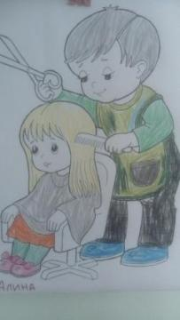
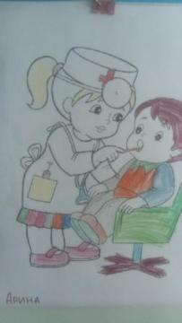
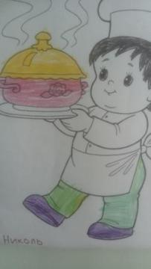
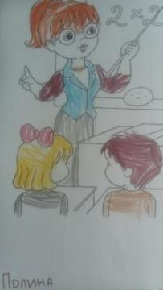
I БЛОК: Все работы хороши – выбирай на вкус!

Slide 20
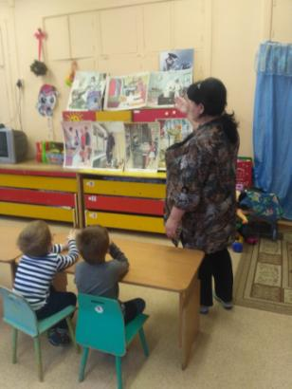
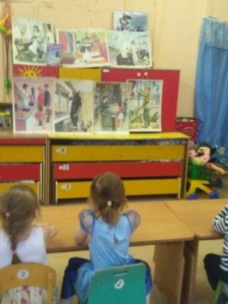
беседы по ознакомлению с трудом взрослых и профессиями

Slide 21
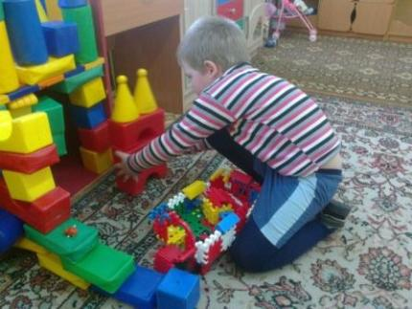
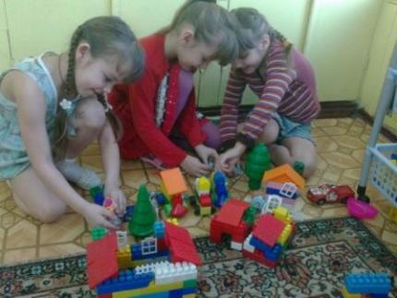
в своей работе мы используем игры, соревнования, викторины

Slide 22
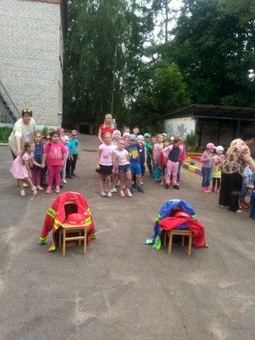
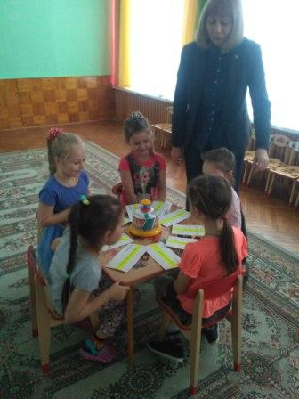
в своей работе мы используем игры, соревнования, викторины

Slide 23
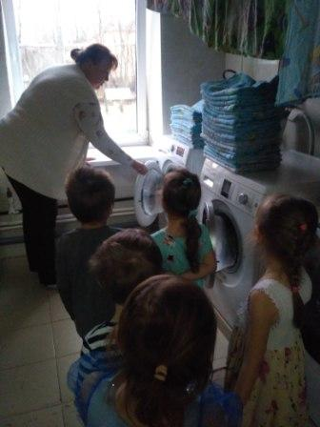
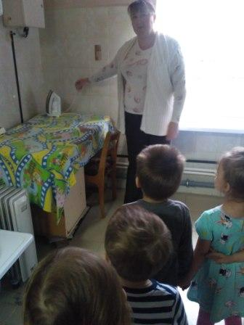
II БЛОК: Дом в котором я живу

Slide 24
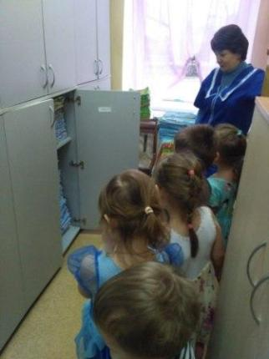
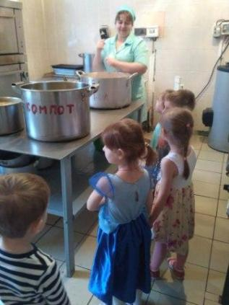
экскурсии по детскому саду

Slide 25
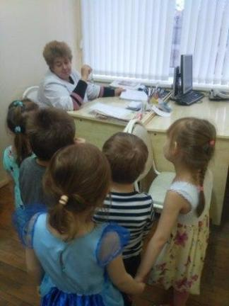
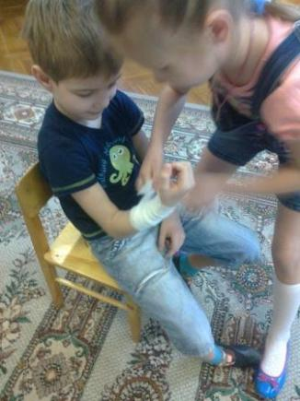
экскурсии по детскому саду

Slide 26
Ш БЛОК: Мои друзья
Социальное партнерство (в рамках реализации договоров.
- МБОУ СОШ №15 (учитель, охранник и т.д.)
- ВДПО (пожарный)
- ГИБДД (инспектор дорожного движения)
- Библиотека (библиотекарь)
- Театр «Арлекин» (актер, декоратор, костюмер)
- Фотостудия (фотограф)

Slide 27
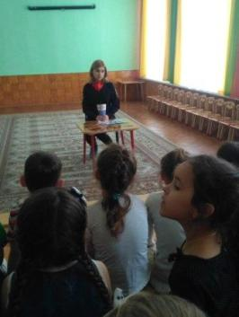
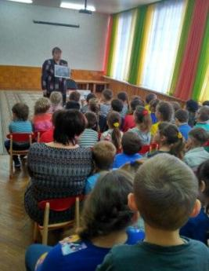
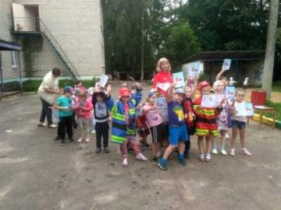
встречи с представителями профессий

Slide 28
IV БЛОК: Профессии моей семьи (создание альбома)

Slide 29
КВЕСТ -ИГРА
Карта маршрута
Распределение ролей
Этапы прохождения
Порядок выполнения заданий
Конечная цель.

Slide 30
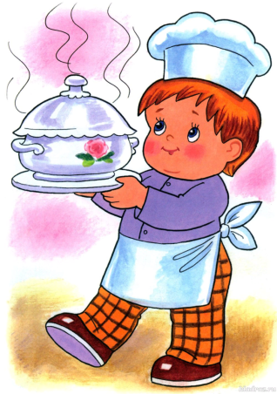
Загадки
Кто готовит щи, котлеты, Борщ, пельмени, винегреты; Варит каши и компоты, Жарит в масле антрекоты, Мнет толкушкою картошку, Суп мешает поварешкой? У него весёлый говор. Называют его…

Slide 31
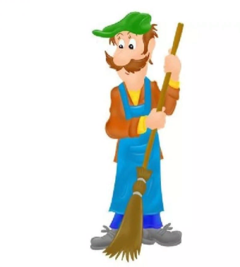
Загадки
Что бы город был красивым.
И уютным, и любимым,
Улицы он подметает.
Мусор всякий убирает…

Slide 32
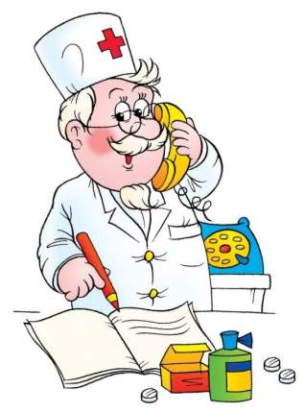
Загадки
Кто у постели больного сидит?
И как лечиться он всем говорит.
Кто болен — он капли предложит
принять.
Тому, кто здоров, —
Разрешит погулять.

Slide 33
Загадки
За прилавком магазина,
Где красивая витрина,
Покупателей он ждет
И товары продает.

Slide 34
К какой профессии можно отнести эти слова:
Рисунок, проект, план, город, гармония, чертеж, конструкции, строительство, здания, памятники. (Архитектор)
Ткань, раскрой, лекало, костюм, ножницы, ателье. (Портной)
Белый халат, больной, поликлиника, диагноз. (Врач)
Верстак, рубанок, станок, древесина, мебель, мастерская. (Столяр)
Газета, новости, современность, люди, оперативность, редакция, факты. (Журналист)
Земля, природа, поле, теплица, сад, сорта, растения, уход, плоды, зерно, удобрения, урожай.
(Агроном)

Slide 35
Будущее детей дошколят предугадать трудно - впереди ещё школьные годы. Надеемся, что в результате такой многоплановой работы многие ребята в будущем выберут профессию, которая позволит им чувствовать себя счастливыми и востребованными.

Slide 36
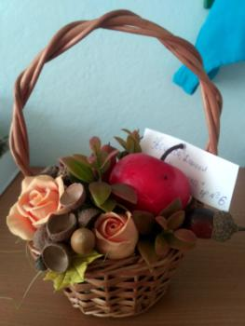
СПАСИБО
ЗА
ВНИМАНИЕ!

